Slide 1



Giải pháp làm đồ dùng đồ chơi tự tạo giúp trẻ nhà trẻ phát triển kĩ năng vận động tinh
Giáo viên Đinh Thị Hằng biên soạn và thực hiện.

Slide 2



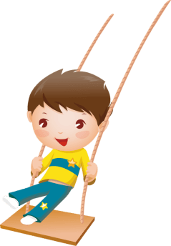

1
Giới thiệu chung
2
Nội dung giải pháp đề nghị
công nhận sang kiến
3
Tính mới, tính sáng tạo
4
Khả năng ứng dụng nhân rộng,
hiệu quả, lợi ích thu được do áp dụng giải pháp

Slide 3


1
GIỚI THIỆU CHUNG
Tên sáng kiến
Tác giả
Lĩnh vực áp dụng
Đơn vị áp dụng

Slide 4





1
GIỚI THIỆU CHUNG
TÊN SÁNG KIẾN
Giải pháp làm đồ dùng đồ chơi tự tạo giúp trẻ nhà trẻ phát triển kĩ năng vận động tinh
LĨNH VỰC ÁP DỤNG
khi tổ chức hoạt động phát triển vận động tinh cho trẻ nhà trẻ trong giờ hoạt động chơi tập theo ý thích buổi sáng, hoạt động học trong trường mầm non.
TÁC GIẢ Họ và tên: Đinh Thị Thu Hằng
Sinh ngày: 1988
Chức vụ, đơn vị công tác: Trường mầm non Hùng Vương
SĐT: 0915582528
ĐƠN VỊ ÁP DỤNG Tên đơn vị: Trường mầm non Hùng Vương, Hồng Bàng Hải Phòng

Slide 5
2
NỘI DUNG GIẢI PHÁP ĐỀ NGHỊ
CÔNG NHẬN SÁNG KIẾN
Mục đích, ý nghĩa, nhiệm vụ giải pháp và tính cấp bách
Tạo môi trường hoạt động hấp dẫn, xây dựng các khu vực giúp trẻ phát triển kĩ năng vận động tinh.
Hướng dẫn các thao tác kĩ năng vận động tinh cho trẻ cụ thể, rõ ràng, sửa sai, động viên khuyến khích trẻ kịp thời, tạo cơ hội cho trẻ được trải nghiệm.
Thiết kế, sáng tạo ra đồ dùng, đồ chơi phát triển theo 4 lĩnh vực trong đó tích hợp phát triển vận động tinh:
Phối kết hợp cùng gia đình trong việc rèn luyện và phát triển kỹ năng vận động tinh cho trẻ

Slide 6



2
Mục đích, ý nghĩa, nhiệm vụ giải pháp và tính cấp bách
Tính cấp bách
Với những đồ chơi có sẵn trong lớp, vẫn chưa đáp ứng được trẻ và đặc điểm tâm sinh lý ở độ tuổi này dễ thích đồ chơi mới nhưng cũng rất mau chán.
Nhiệm vụ giải pháp
Mục đích, ý nghĩa
đồ dùng đồ chơi phải vừa đẹp, vừa bền tạo sự ham hiểu biết của trẻ hoạt động tích cực hơn và vừa mang tính giáo dục cao
giúp trẻ mở rộng tầm hiểu biết về thế giới xung quanh thúc đẩy hình thành phát triển các chức năng tâm lý, góp phần hình thành nhân cách cho trẻ

Slide 7


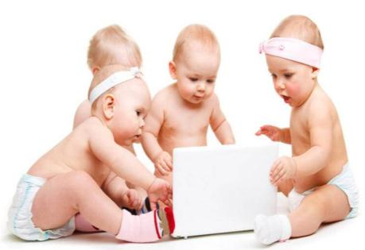

2
Nội dung 1: Tạo môi trường hoạt động hấp dẫn, xây dựng các khu vực giúp trẻ phát triển kĩ năng vận động tinh:
Xây dựng môi trường đồ chơi lấy trẻ làm trung tâm
Xây dựng các khu vực chơi phát triển vận động tinh cho trẻ
Lựa chọn nội dung chơi theo 4 lĩnh vực trong đó tích hợp phát triển vận động tinh, làm đồ chơi theo từng chủ điểm

Slide 8



2
Nội dung 2: Thiết kế, sáng tạo ra đồ dùng, đồ chơi phát triển theo 4 lĩnh vực trong đó tích hợp phát triển vận động tinh
Yêu cầu sư phạm đối với đồ dùng, đồ chơi tự tạo
Lựa chọn, sưu tầm các đồ dùng, nguyên học liệu
Thiết kế,sáng tạo đồ dùng đồ chơi phát triển theo 4 lĩnh vực trong đó tích hợp phát triển vận động tinh

Slide 9

2
Nội dung 3: Hướng dẫn các thao tác kĩ năng vận động tinh cho trẻ cụ thể, rõ ràng, sửa sai, động viên khuyến khích trẻ kịp thời, tạo cơ hội cho trẻ được trải nghiệm.
Để có thể hướng dẫn cho trẻ cách hoạt động với đồ vật được tốt nhất, giáo viên cần phải thực hiện chính xác các động tác và không có động tác thừa.
Ngôn ngữ của giáo viên cần phải ngắn gọn, dễ hiểu để trẻ có thể hiểu để trẻ có thể hiểu được những gì cô đang hướng dẫn.
Qúa trình trẻ chơi đòi hỏi giáo viên cần kĩ năng quan sát, bao quát trẻ. Giáo viên cần trau dồi kĩ năng xử lí các tình huống sư phạm nhẹ nhàng, uốn nắn, sửa sai cho trẻ.
Giáo viên có thể tuyên dương, khen ngợi đối với trẻ thực sự cố gắng, nỗ lực cao trong quá trình hoạt động.

Slide 10

2
Nội dung 4: Phối kết hợp cùng gia đình trong việc rèn luyện và phát triển kỹ năng vận động tinh cho trẻ.
Trao đổi về khả năng vận động bàn tay, ngón tay của trẻ với phụ huynh để đưa ra phương pháp rèn luyện phù hợp cho từng trẻ.
Trao đổi trực tiếp với phụ huynh hàng ngày thông qua giờ đón- trả trẻ về khả năng, kỹ năng vận động tinh của trẻ
Tuyên truyền, thảo luận cùng gia đình về tầm quan trọng của việc phát triển các kỹ năng vận động tinh thông qua các buổi họp phụ huynh
Thông qua bảng thông tin đến với cha mẹ để phụ huynh biết được những kỹ năng vận động tinh trẻ được học ở lớp.

Slide 11
3
Tính mới, tính sáng tạo
Tính mới
Tính sáng tạo

Slide 12

3
Tính mới, tính sáng tạo
Tính sáng tạo
Tính sáng tạo
Tạo môi trường hoạt động hấp dẫn, xây dựng các khu vực giúp trẻ phát triển kĩ năng vận động tinh.
Tính sáng tạo
Phối kết hợp cùng gia đình trong việc rèn luyện và phát triển kỹ năng vận động tinh cho trẻ.
Tính mới: Làm đồ dùng đồ chơi tự tạo giúp trẻ nhà trẻ phát triển kĩ năng vận động tinh.
Thiết kế, sáng tạo ra đồ dùng, đồ chơi phát triển theo 4 lĩnh vực trong đó tích hợp phát triển vận động tinh.

Slide 13
4
Khả năng ứng dụng nhân rộng,
hiệu quả, lợi ích thu được do áp dụng giải pháp
Khả năng ứng dụng nhân rộng,
Lợi ích thu được
Hiệu quả

Slide 14

4
Khả năng ứng dụng nhân rộng,
hiệu quả, lợi ích thu được do áp dụng giải pháp
Khả năng áp dụng, nhân rộng
Giải pháp nghiên cứu đồ dùng đồ chơi tự tạo cho trẻ nhà trẻ phát triển vận động tinh tại Trường mầm non Hùng Vương
- Tạo ra được nhiều đồ dùng đồ chơi sáng tạo và đa năng, chơi được nhiều trò chơi khác nhau để phát triển kĩ năng vận động cho trẻ.
Giúp bảo vệ môi trường và tiết kiệm cho nhà trường được một khoản kinh phí mua đồ chơi, mang tính lạ lẫm gây sự chú ý đến trẻ, thu hút trẻ.

Slide 15
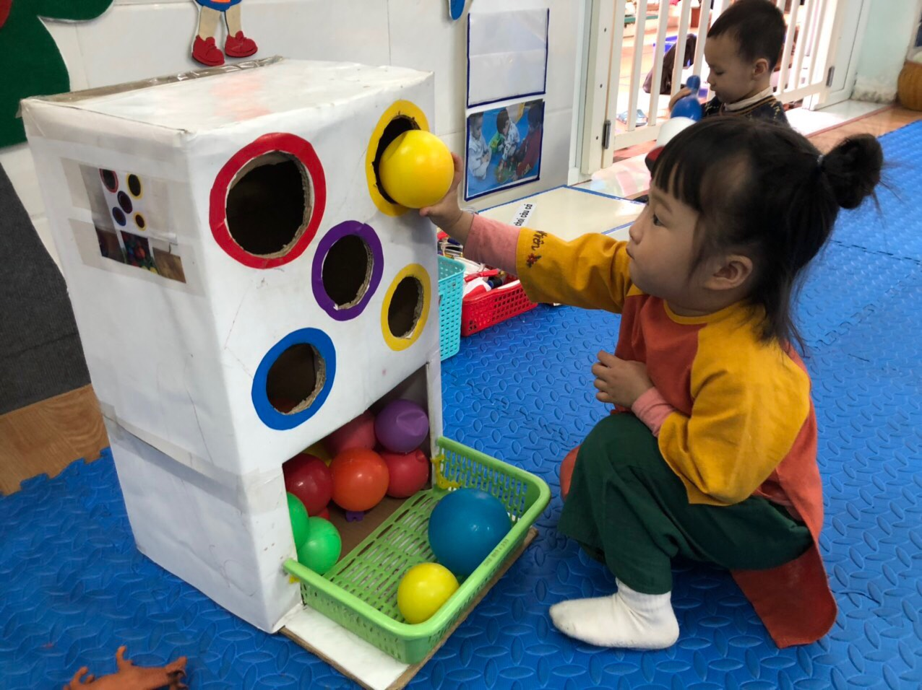
Dưới đây 1 số hình ảnh hoạt động của trẻ tại lớp nhà trẻ Cơm thường

Slide 16
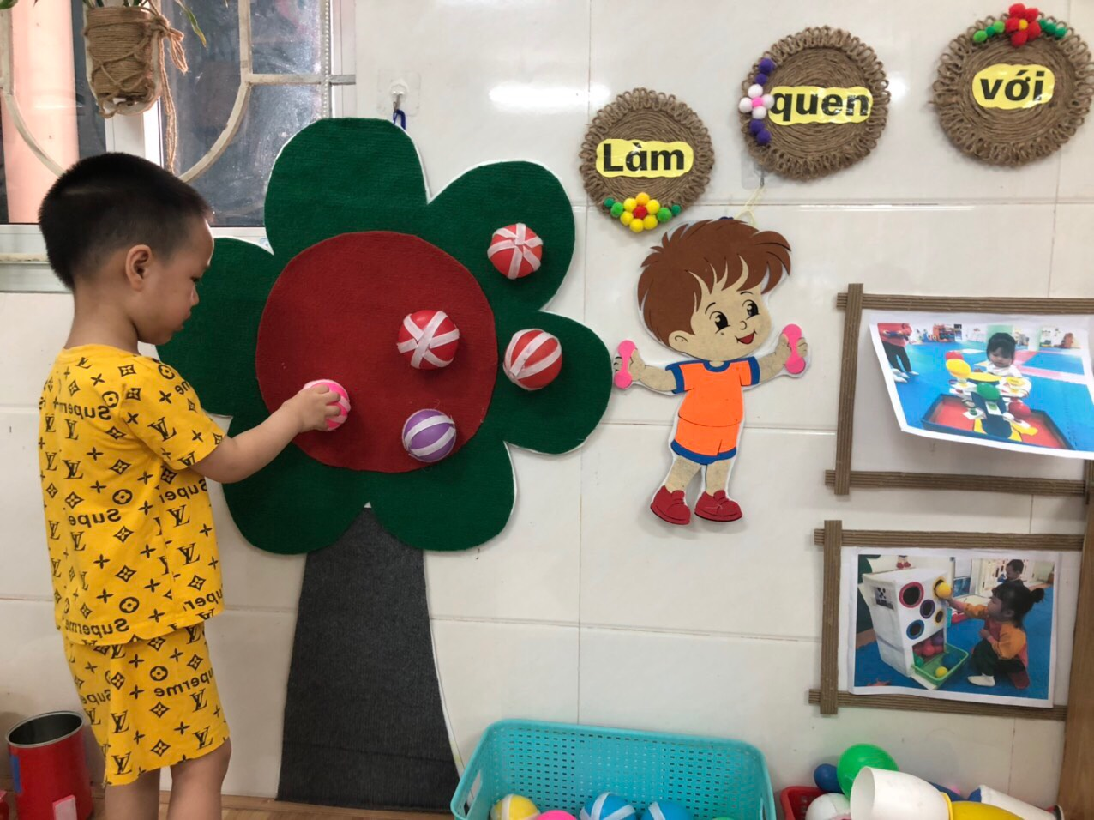
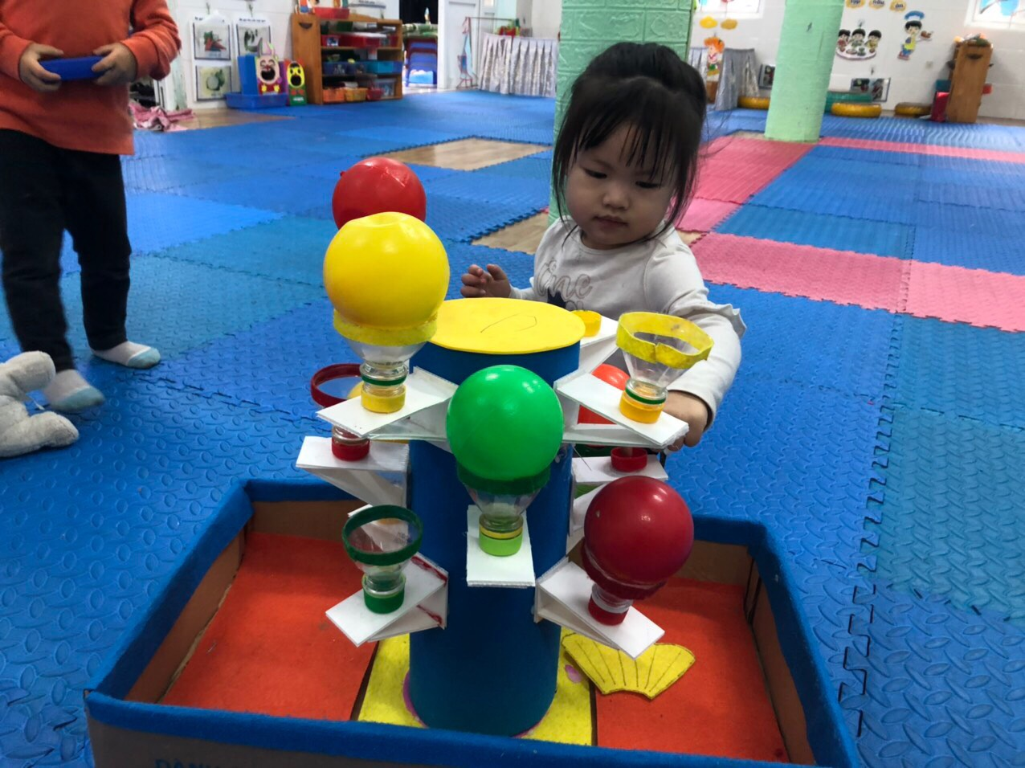

Slide 17
THANK YOU FOR WATCHING !
Giáo viên Đinh Thị Hằng biên soạn và thực hiện.

